Slide 1
xxxx夏令营
自 我 陈 述
院校：xxxxx大学
专业：xxxx
姓名：xx

Slide 2
目录
1
基本情况
2
科研经历
3
工作实践
4
兴趣爱好

Slide 3
01
基本情况
前五学期成绩排名前xx%
英语四级537分 六级538分
通过计算机二级MS Office二级
籍贯：江苏南通
政治面貌：共青团员

Slide 4
01
02
03
两学年中国矿业大学二等奖学金及“优秀学生”
第十六届“挑战杯”全国大学生课外学术科技作品竞赛校内选拔赛二等奖
中国矿业大学能源学部“恒宇杯”第六届大学生金相技能大赛三等奖

Slide 5
02
科研经历
玉米须基N掺杂多孔碳
非对称超级电容器的制备
玉米丝属于丝状、纤维状结构，质轻，微观结构易被破坏造孔；生物质碳材料价格低廉，原料种类繁多。
01
主要负责：以玉米须生物质作为前驱体，通过碳化、活化及尿素掺N，制备N掺杂多孔碳。
02
0.5 A·g-1电流密度下比电容可达到113.5 F·g-1
03
在功率密度为383.8 W·kg-1时，能量密度为36.89 Wh·kg-1
串联两个这样的CSPC-N/ NiCo₂O₄两电极可以将发光二极管点亮接近4 min
04

Slide 6
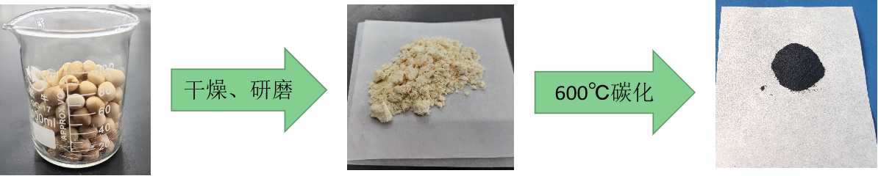
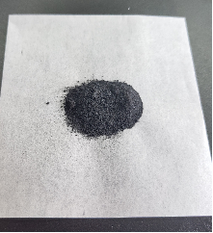
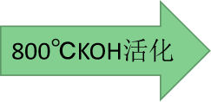
02
科研经历
主持一项国家级大学生创新训练项目：异原子掺杂碳材料制备及轻质固态超级电容器设计与性能研究。
主要负责：以富含P、S的大蒜、黄豆作为生物质原料，通过碳化及KOH活化制备原位掺杂碳材料，成分更均一，操作更简便。
大蒜在不同扫速下的循环伏安曲线

Slide 7
03
工作实践
爱心
担任学部青年志愿者协会副主席
耐心
中国矿业大学“优秀青年志愿者”
责任心
徐州国际马拉松赛“优秀青年志愿者”

Slide 8
04
兴趣爱好
01
主持
02
辩论
03
朗诵
交叉学科新的人才培养模式+国际化教师队伍+良好的学术氛围和环境

Slide 9
感谢聆听 批评指导
xxx大学 xx

